Slide 1
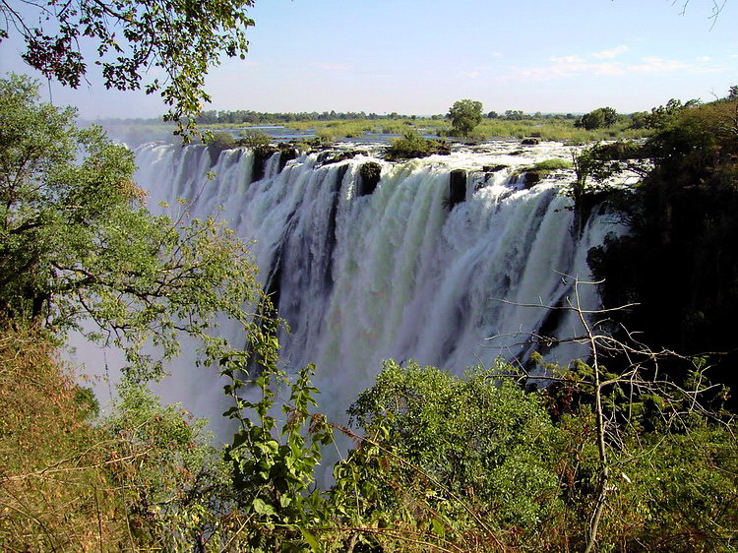
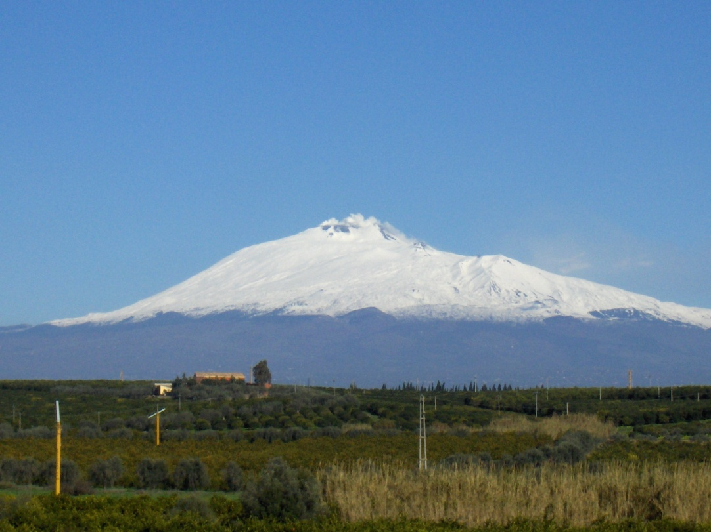
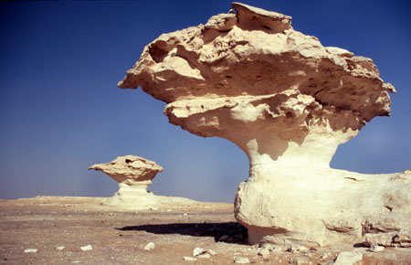
Opbouw en afbraak van fysische landschappen

Slide 2
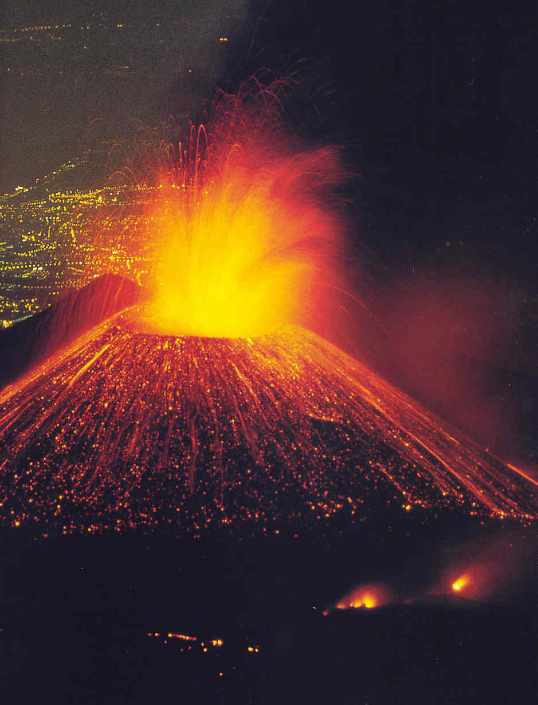
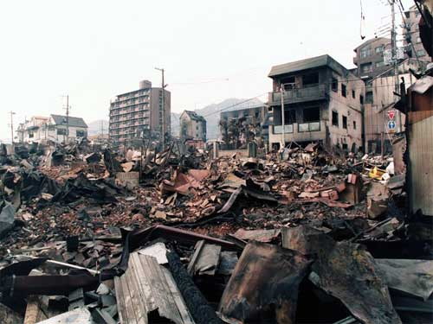
Hoe actief is de aarde?

Slide 3
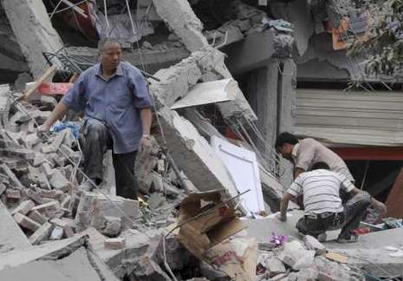
Artikel 1
Wat ?
Aardbeving
Waar ?
China
Gevolgen?
materiële schade
gewonden
doden

Slide 4
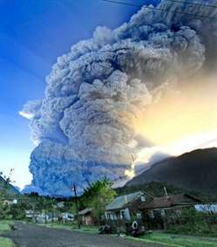
Artikel 2
Wat ?
Vulkaanuitbarsting
Waar ?
Chili
Gevolgen ?
-Materiële schade
Evacuatie van lokale bevolking
…

Slide 5
Vijf doden bij aardbeving in Zuid-Azië
Een zware aardbeving heeft het noorden van Pakistan, delen van Afghanistan en een stuk van Kasjmir getroffen. Minstens vijf mensen zijn om het leven gekomen.
Officiële dodental aardbeving in Sumatra staat op 1.115
Er is vandaag een nieuwe aardschok geweest met een sterkte van 6,3 op de schaal van Richter in de Pacifische Oceaan, bij de eilanden Tonga en Samoa. Dat is twee dagen na de krachtige beving in dezelfde zone, die, gevolgd door een tsunami, een ravage aanrichtte waarbij ongeveer 150 mensen om het leven kwamen.

Slide 6
Vulkaan Galeras komt tot uitbarsting in Colombia
Filipijnse vulkaan spuwt as
Een actieve vulkaan in het oosten van de Filipijnen heeft vandaag as gespuwd. De autoriteiten waarschuwen het publiek weg te blijven van de berg.
Het blijft rommelen in vulkaan Mt. Redoubt in Alaska. De vulkaan begon in januari te stomen en spuwde in maart rook en as de lucht in. Volgens observatieteams zou de berg de komende dagen opnieuw kunnen uitbarsten.

Slide 7
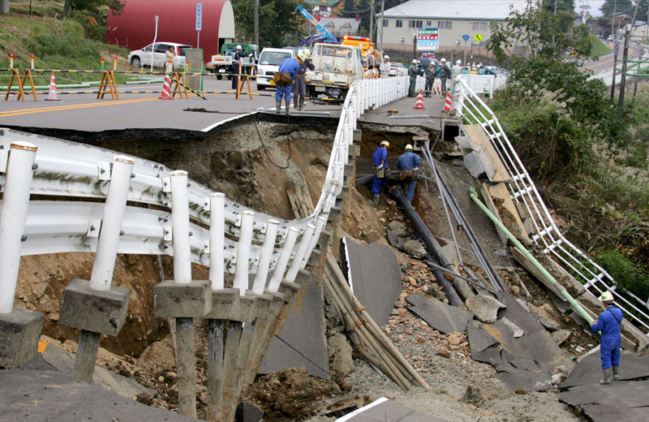
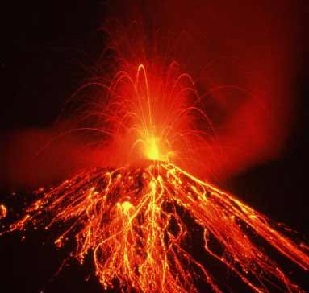
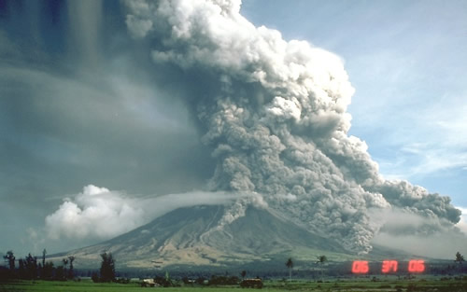
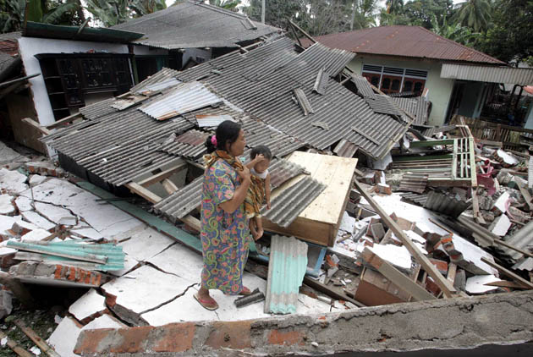

Slide 8
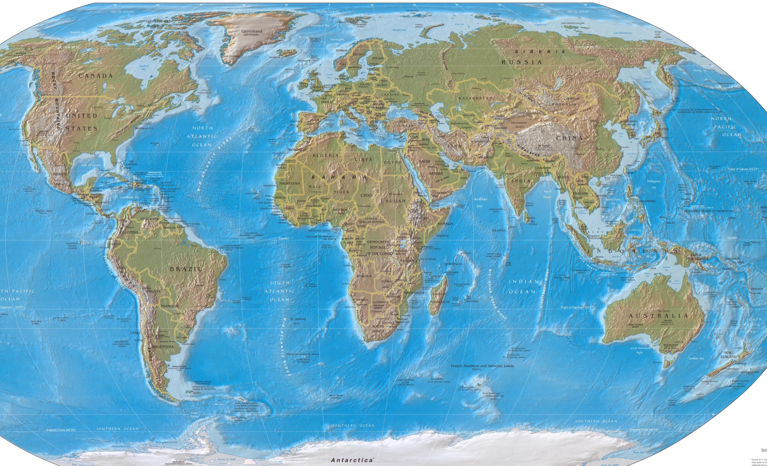
Reliëf van de wereld

Slide 9
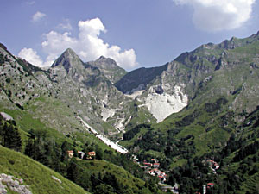
Endogene processen
Processen waarvan de energie door de inwendige aardwarmte wordt geleverd
Vb : aardbevingen, vulkanisme, gebergtevorming

Slide 10
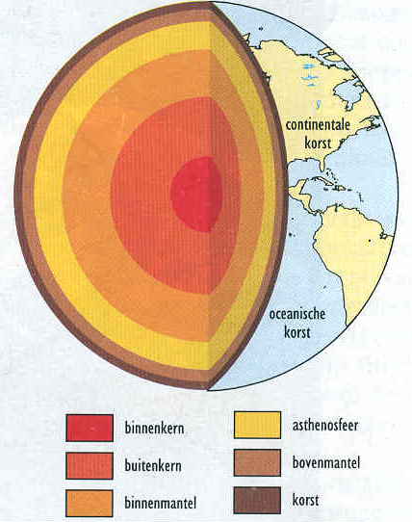
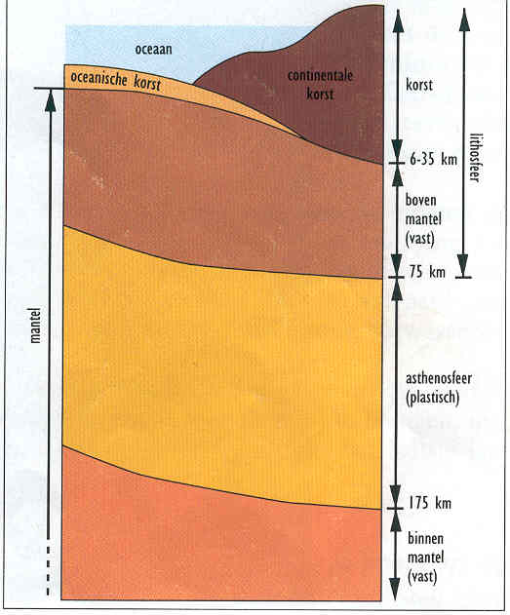
Bouw van de aarde

Slide 11
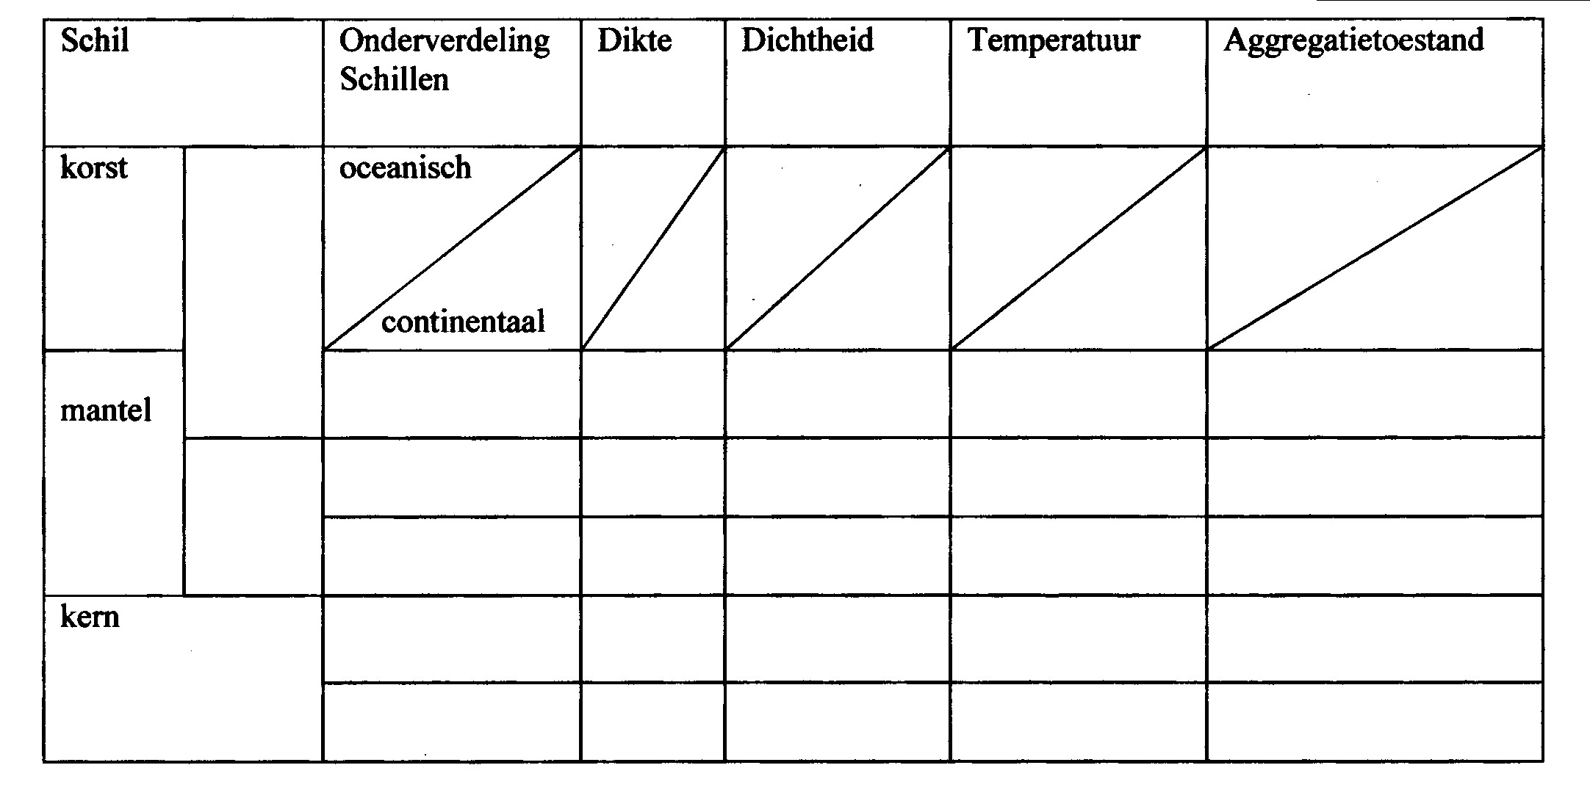
De opbouw van de aarde
litho-sfeer
5à10km
3,0kg/dm³
vast
30à 60km
vast
2,7kg/dm³
buitenmantel
80km
3,3kg/dm³
1000°C
vast
asthenosfeer
taai vloeibaar=plastisch
astheno-sfeer
600km
4kg/dm³
>1000°C
binnenmantel
2200km
5à5,5kg/dm³
3000°C
vast
buitenkern
2300km
9,5à11,5kg/dm³
35000°C
vloeibaar
binnenkern
1200km
12kg/dm³
5000°C
vast

Slide 12
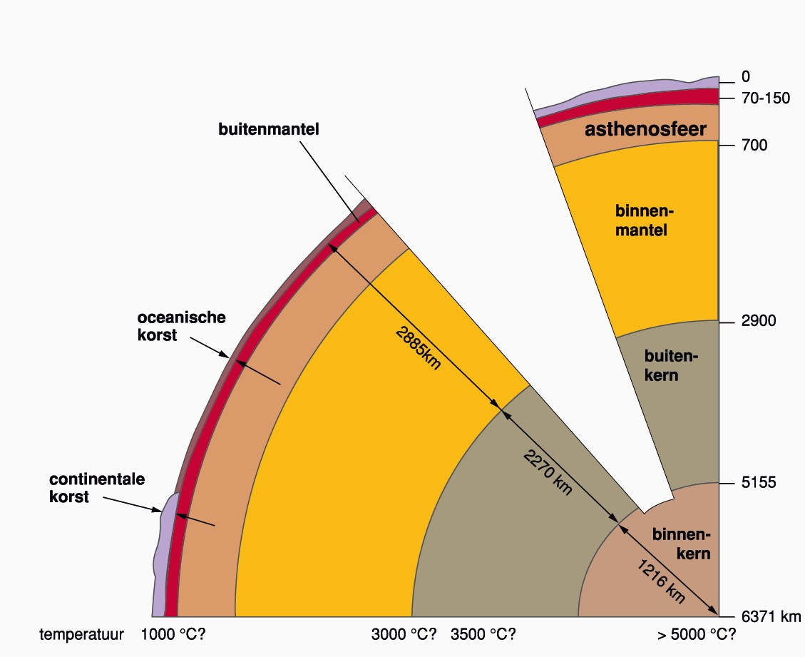
toename dichtheid
temperatuur toename

Slide 13
Verticale bewegingen van de aardkorst
bedekking met ijs lithosfeer zakt
ijs smelt af lithosfeer stijgt
Drijvend evenwicht van de lithosfeer op de asthenosfeer = isostasie

Slide 14
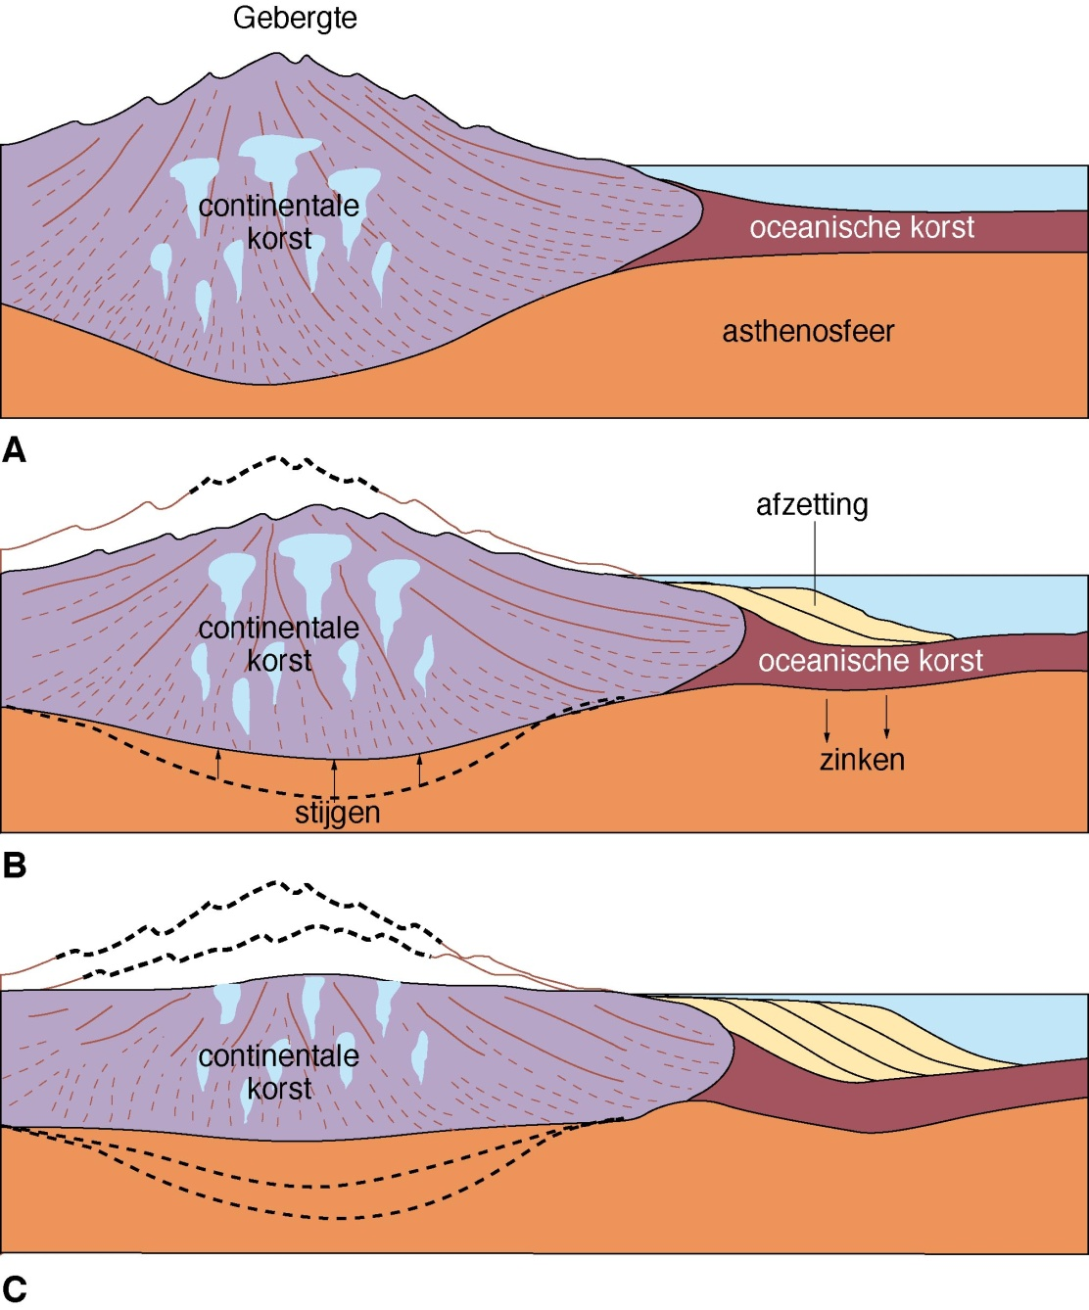
Isostatisch evenwicht
Hoe hoger het reliëf hoe dikker de aardkorst.

Slide 15
Bespreking isostatisch evenwicht bij erosie van een gebergte
Bij erosie (afbrokkeling van het gebergte) vermindert de massa van de bergketen. Hierdoor stijgt de bergketen op uit de asthenosfeer. De wortel van het gebergte wordt kleiner.
De afgezette sedimenten duwen door hun toenemend gewicht de aardkorst naar beneden waardoor de lithosfeer daar daalt in de asthenosfeer.

Slide 16
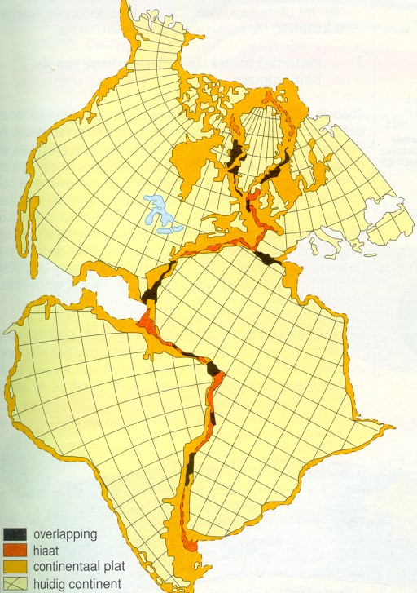
Horizontale bewegingen
Theorie van Alfred Wegener
Continenten vormden vroeger een geheel !

Slide 17
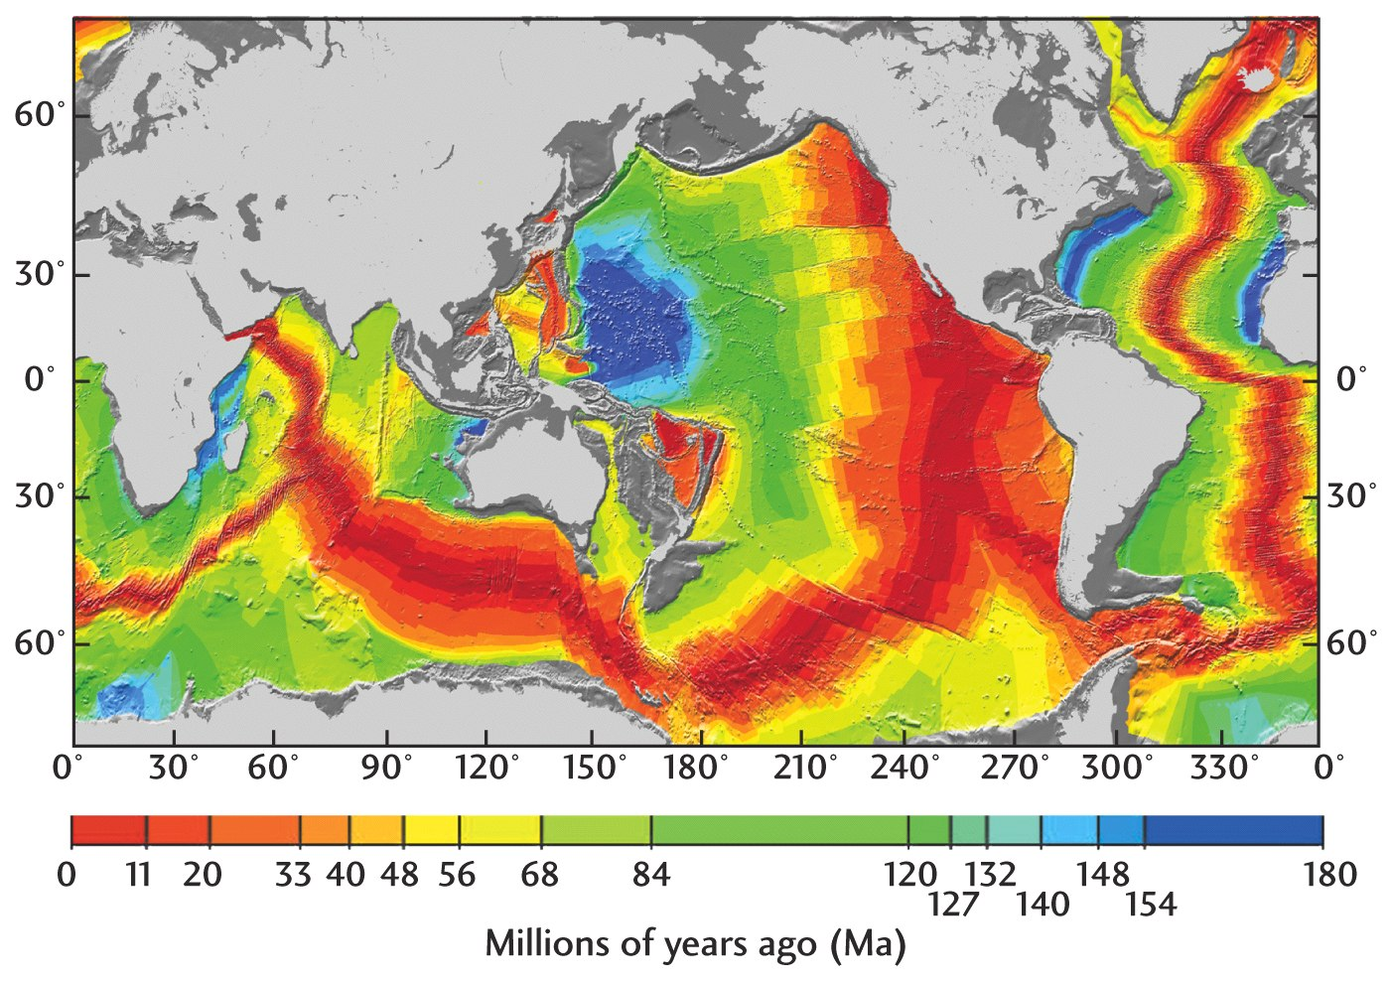
Seafloor spreading
De zeebodem wordt ouder vanuit de oceanische ruggen naar de kusten van de continenten toe.

Slide 18
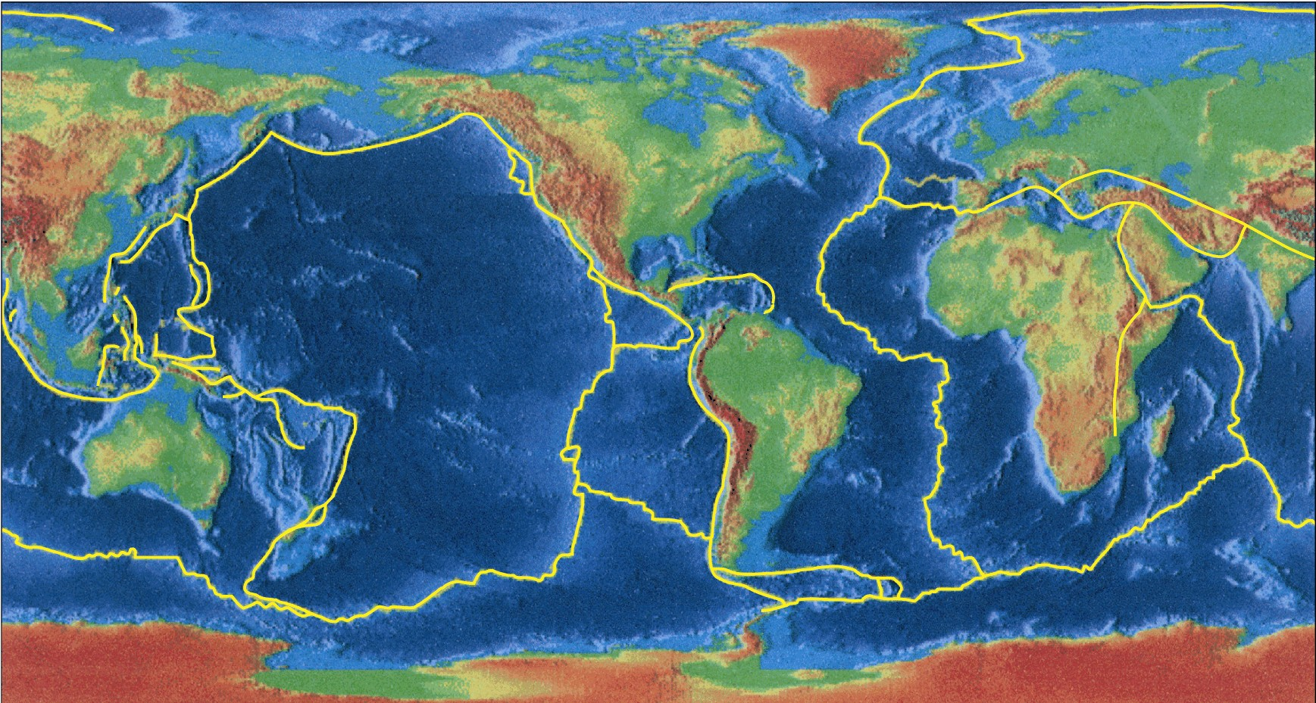
Platentektoniek

Slide 19
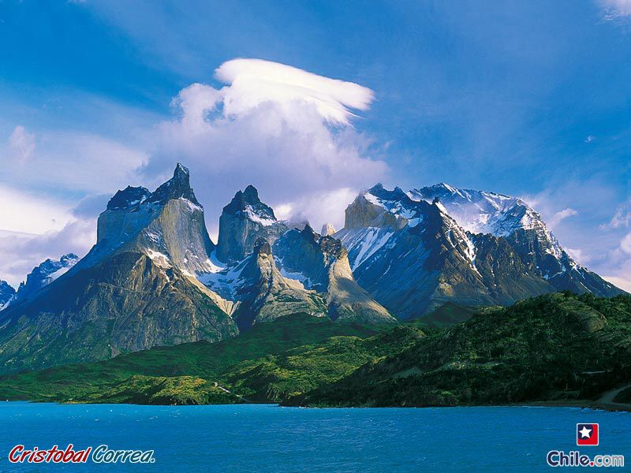
Constateringen in het reliëf
Kustgebergten : gebergtegordels langs de kusten
Vb : Andesgebergte

Slide 20
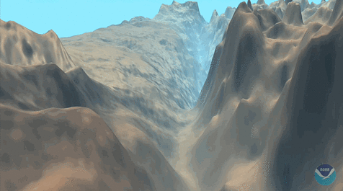
Constateringen in het reliëf
Diepzeetroggen = langgerekte zones waar de oceaan veel dieper reikt dan gemiddeld (tot 10 km diep)

Slide 21
Constateringen in het reliëf
Continentale bergketens
Vb : hooggebergtegordel vanaf de Atlas via de Alpen naar het Himalayagebergte

Slide 22
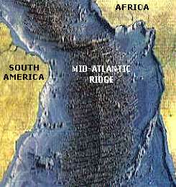
Constateringen in het reliëf
Oceanische ruggen = langgerekte bergketens in het midden van de oceaanbodem. Vb : Middenatlantische rug

Slide 23
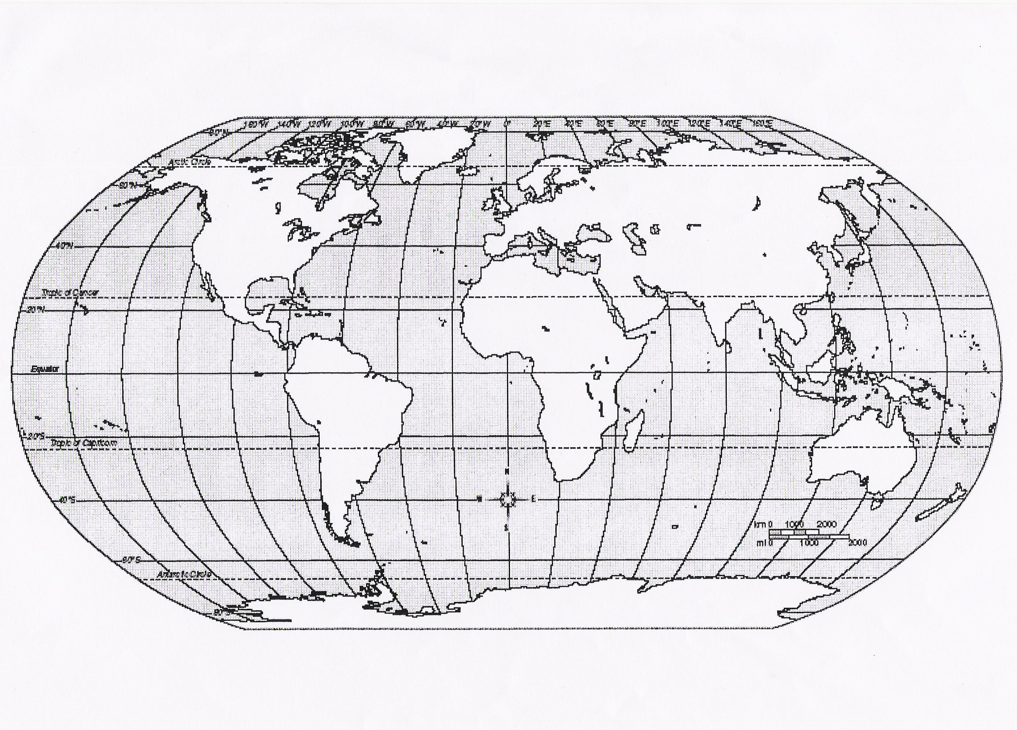
Verband tussen reliëf en aardbevingen en vulkanisme ?

Slide 24
TAAK
Bergketens : Andes, Rocky Mountains, Atlas, Pyreneeën, Alpen, Apennijnen, Himalaya, Kaukasus, Hoogland van Iran.
Oceanische ruggen : Midden-Atlantische rug, Oost-Pacifische rug, Centraal-Indische rug, Westelijke Indische rug, Zuidoost-Indische rug.
Diepzeetroggen : Atacamatrog, Javatrog, Filipijnentrog, Japantrog, Marianentrog, Kurilentrog, Aleoetentrog

Slide 25
Reliëf van de wereld

Slide 26
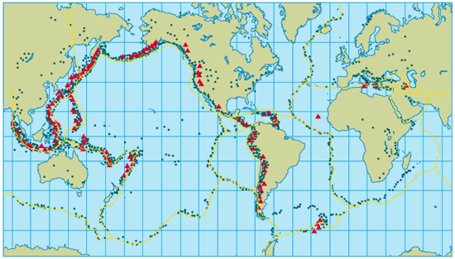
Voorkomen van vulkanen en aardbevingen
Als we het ruimtelijk voorkomen van het oceanisch en continentaal reliëf vergelijken met de spreiding van vulkanen en aardbevingen, dan merken we een opvallend parallellisme.

Slide 27
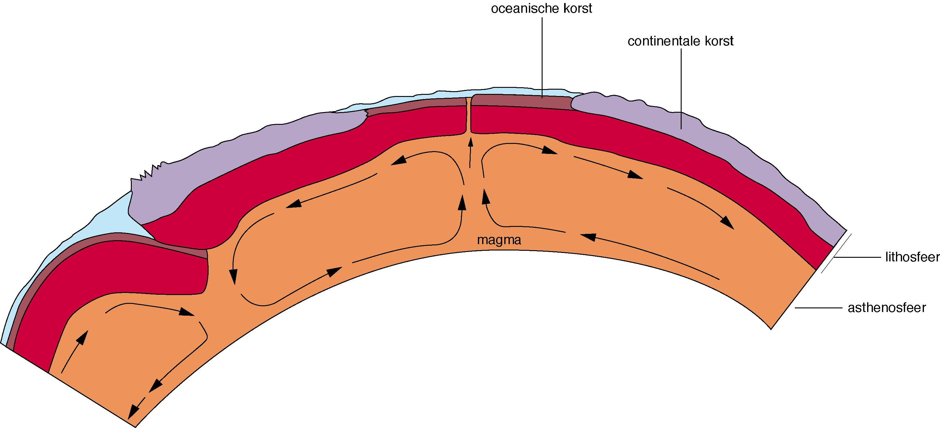
Mechanisme van de platentektoniek
Divergerende platen
Convergerende platen
convectie
opwarming

Slide 28
Uitleg :
De warmte vanuit de kern zorgt voor opwarming van de asthenosfeer en veroorzaakt daar convectiestromingen in het vloeibare gesteente. Op sommige plaatsen ontstaat een stijgende/divergente stroming en op andere plaatsen een dalende/convergente stroming.

Slide 29
PLATEN
Door de divergerende/stijgende stroming wordt de lithosfeer in platen gebroken.
° Oceanische platen : Deze platen omvatten enkel stukken oceanische korst.
Vbn : Pacifische plaat
° Continentale platen : Deze platen omvatten zowel grote stukken continentale korst als stukken oceanische korst die het continent omringen. Vbn : Afrikaanse plaat

Slide 30
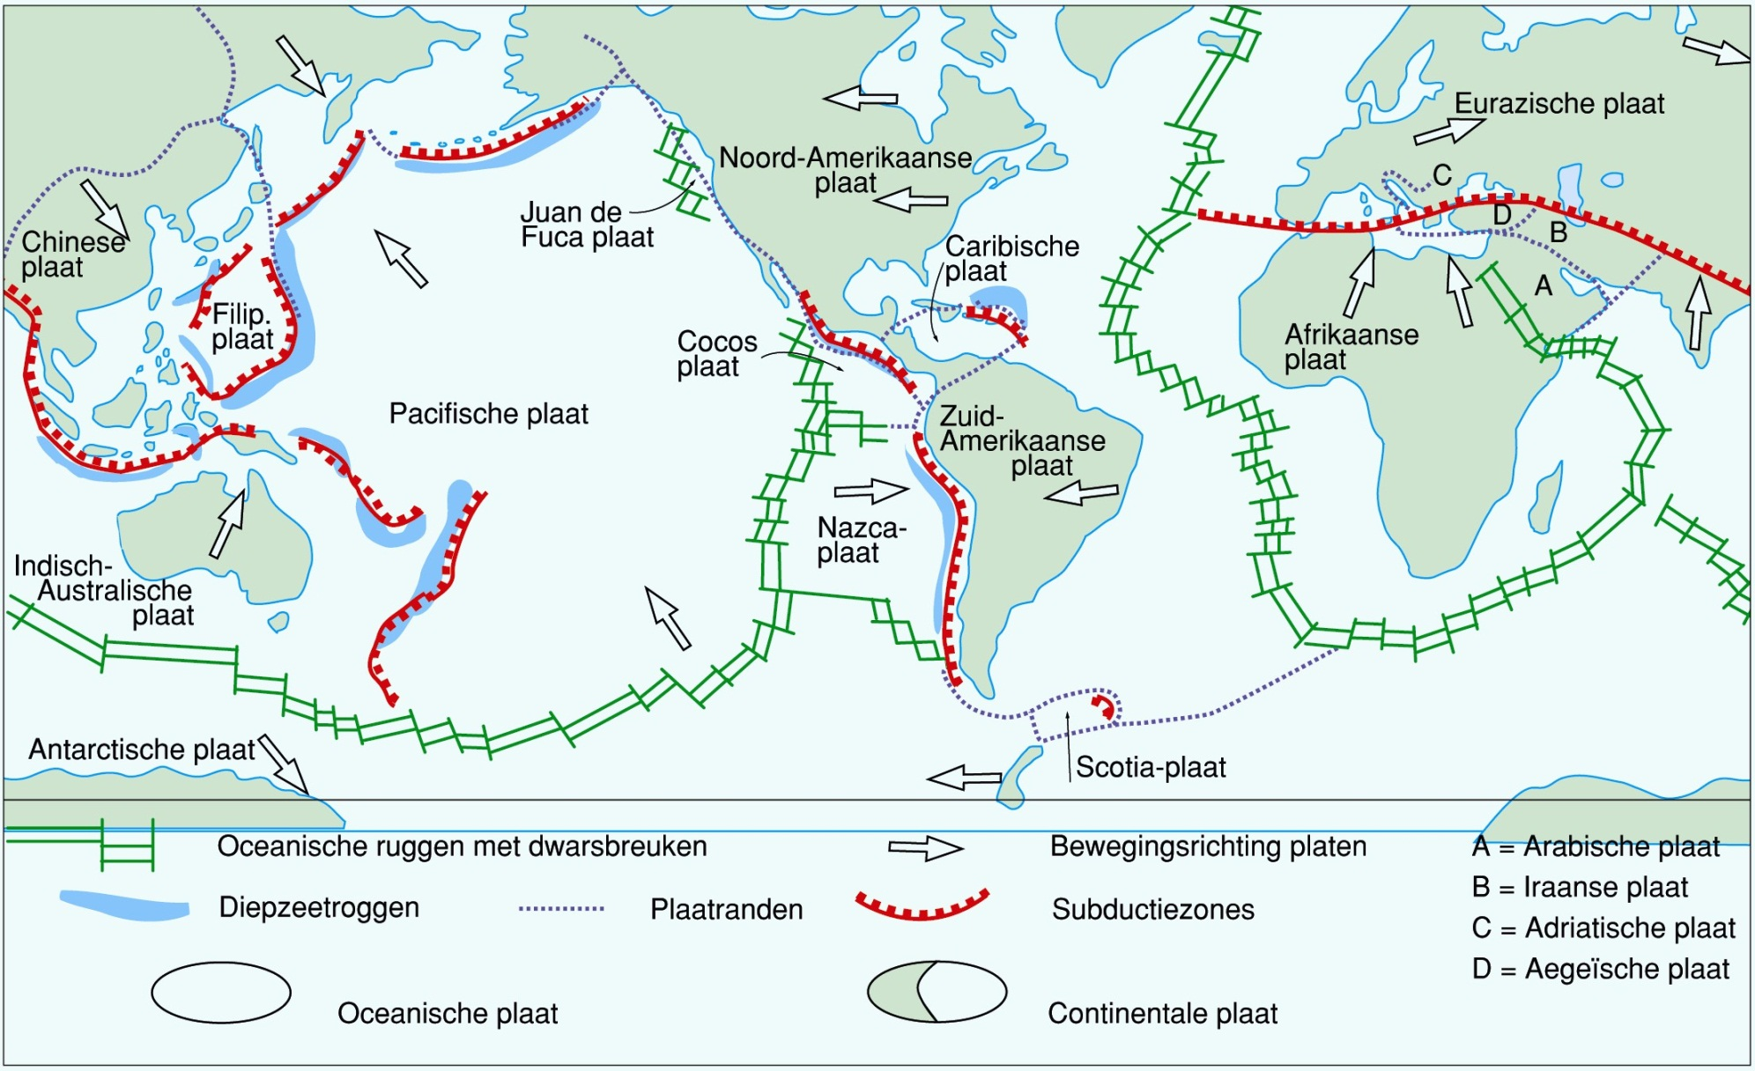
Divergeren Convergeren
uit elkaar bewegen naar elkaar toe bewegen
mid-oceanische rug
oceanische korst continentale korst
oceanische korst oceanische korst
continentale korst continentale korst

